Slide 1
Юридическая ответственность и её виды

Slide 2
Проблемный вопрос
Почему именно государство устанавливает наказание за совершение правонарушений?

Slide 3
Признаки правонарушения
Признаки
?
?
?
?
?
?
?
?

Slide 4
Признаки правонарушения
Признаки
Противоправ-
ность
Деяние
Вина
Вред
Действие
Бездействие
Умысел
Неосторож-
ность

Slide 5
Виды правонарушений
Правонарушения
?
?
?
?
?

Slide 6
Виды правонарушений
Правонарушения
Преступления
Проступки
Гражданские
Административные
Дисциплинарные

Slide 7
Классифицируйте указанные противоправные действия на проступки и преступления
грабеж
торговля с рук в неустановленном месте
кража
невыполнение договора
неоплаченный проезд в транспорте
вымогательство
повреждение ограды на детской площадке
мошенничество

Slide 8
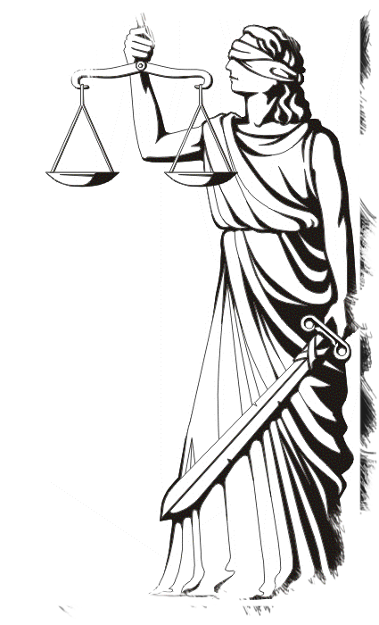
КАКОВО ТВОЁ ДЕЯНИЕ, ТАКОВО И ВОЗДАЯНИЕ

Slide 9
Юридическая ответственность
– это ответственность за совершенное правонарушение перед законом, выраженная в форме наказания

Slide 10
Виды юридической ответственности
Вид ответственности | За что наступает | Наказание

Slide 11
Виды юридической ответственности
Вид ответственности | За что наступает | Наказание
Уголовная | За преступление | Арест, лишение свободы, конфискация имущества
Административная | За нарушение в сферах государственного управления и общественного порядка | Административные работы, штраф, краткосрочный арест до 15 суток
Дисциплинарная | За нарушение трудовой, военной, учебной дисциплины | Замечание, выговор, строгий выговор, увольнение
Материальная | За нанесение имущественного ущерба | Возмещение ущерба
Гражданская | За нарушение имущественных прав, договорных обязательств | Возмещение убытков, взыскание неустойки, компенсация морального вреда; прекращение или изменение правоотношения

Slide 12
Выберите ситуации, за которые наступает уголовная ответственность
Подростки залезли в чужой автомобиль и катались по городу.
Друзья решили посмотреть, как устроено ружье, купленное отцом одного из них. Играя, один направил ружье на другого и нажал курок. Неожиданно для обоих ружье выстрелило, один из подростков погиб.
Играя мячом во дворе, подросток разбил стекло.
На перемене подросток зашел в раздевалку и забрал понравившуюся чужую меховую шапку.
Подростки курили в школьном туалете.
Не успев подготовиться к контрольной работе, подросток позвонил директору школы и сообщил, что в школе заложена бомба.
Подросток остановил первоклассника и потребовал у него денег.
Подросток перебежал улицу на запрещающий сигнал светофора

Slide 13
Принципы юридической ответственности
Принципы
юридической
ответственности
Принцип
законности
Принцип
гуманизма
Принцип
неотвратимости
наказания
Принцип
равенства перед
законом
Принцип
индивидуализации
ответственности
Принцип
справедливости

Slide 14
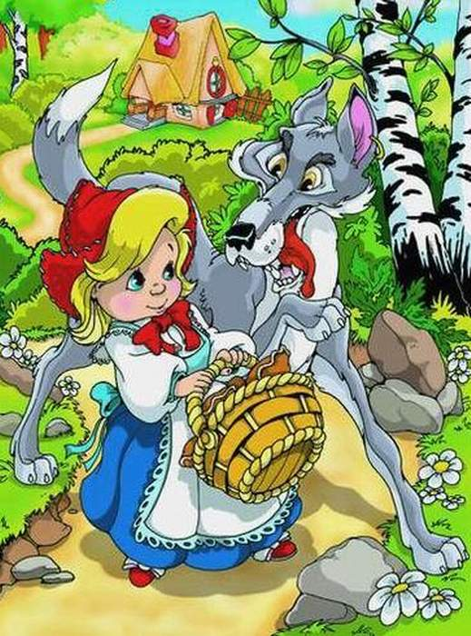
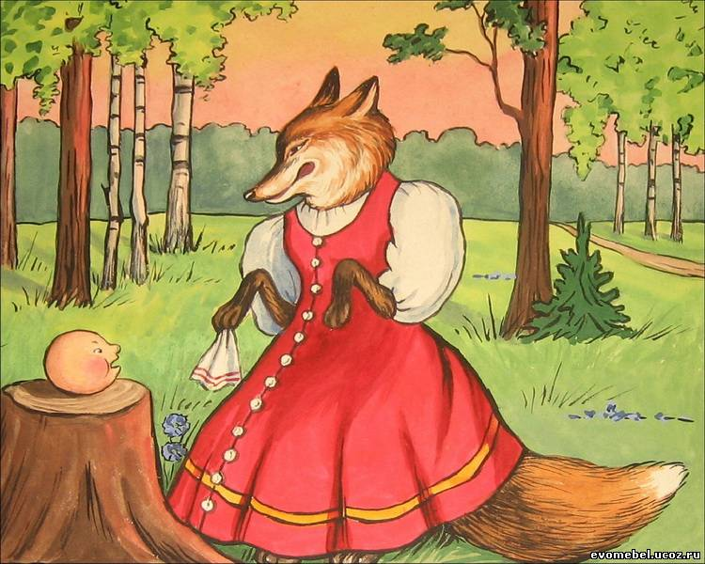
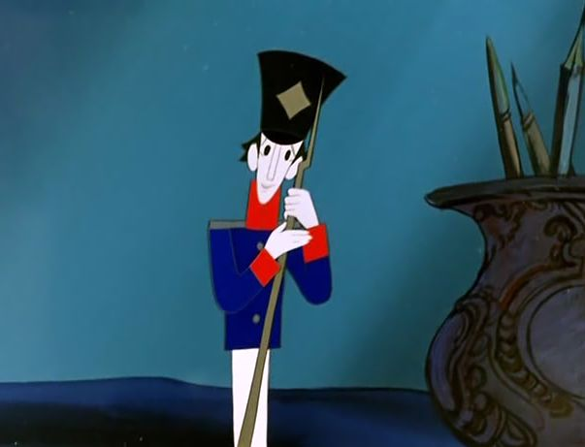
Кто из сказочных героев стал жертвой преступления, проявив преступную самонадеянность и пренебрегая элементарными правилами техники безопасности?
А) Красная Шапочка
Б) Муха-Цокотуха
В) Стойкий оловянный солдатик
Г) Колобок

Slide 15
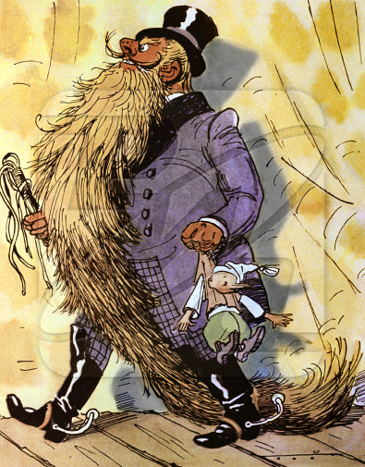
Какое обвинение по степени значимости правонарушения можно предъявить Карабасу-Барабасу как хозяину кукольного театра?
А) неуплата налогов
Б) эксплуатация детского труда
В) жестокое обращение с детьми
Г) отсутствие лицензии

Slide 16
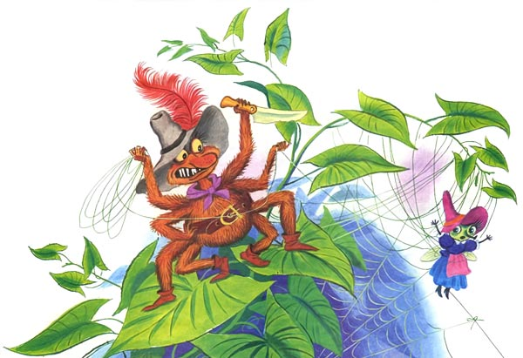
Как с позиции юридических норм можно квалифицировать действия паука по отношению к Мухе-Цокотухе?
А) хулиганство
Б) покушение на убийство
В) терроризм
Г) разбой

Slide 17
Проблемный вопрос
Почему именно государство устанавливает наказание за совершение правонарушений?

Slide 18
Домашнее задание
Подобрать не менее трёх крылатых фраз, пословиц, поговорок, относящихся к понятиям «правонарушение» и «юридическая ответственность». Объяснить их значение.
Примеры:
Делаешь руками – отвечаешь головой.
Кто в чем сплошает, за то и отвечает.
Как ни вертись собака, а хвост позади.

